Slide 1

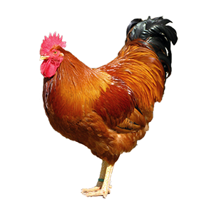


Esta es una creación de Jaz-Pac
Pps-Jaz-Pac

Slide 2

Hay una serie de preguntas que no por ser habituales dejan de ser tontas, por ejemplo ;Un día presencié un accidente en el que un vehículo golpeó a un motorista y este salió despedido a cierta altura hasta caer sobre el techo de otro vehículo que se encontraba parado en el semáforo, quedando inmóvil , la castaña fue atróz, rápidamente nos acercamos los que lo presenciamos, y el que primero llegó hace la pregunta clave.......
¿SE ENCUENTRA BIEN ?
¡¡pero como puñetas se va a encontrar bién!!
Pps-Jaz-Pac

Slide 3
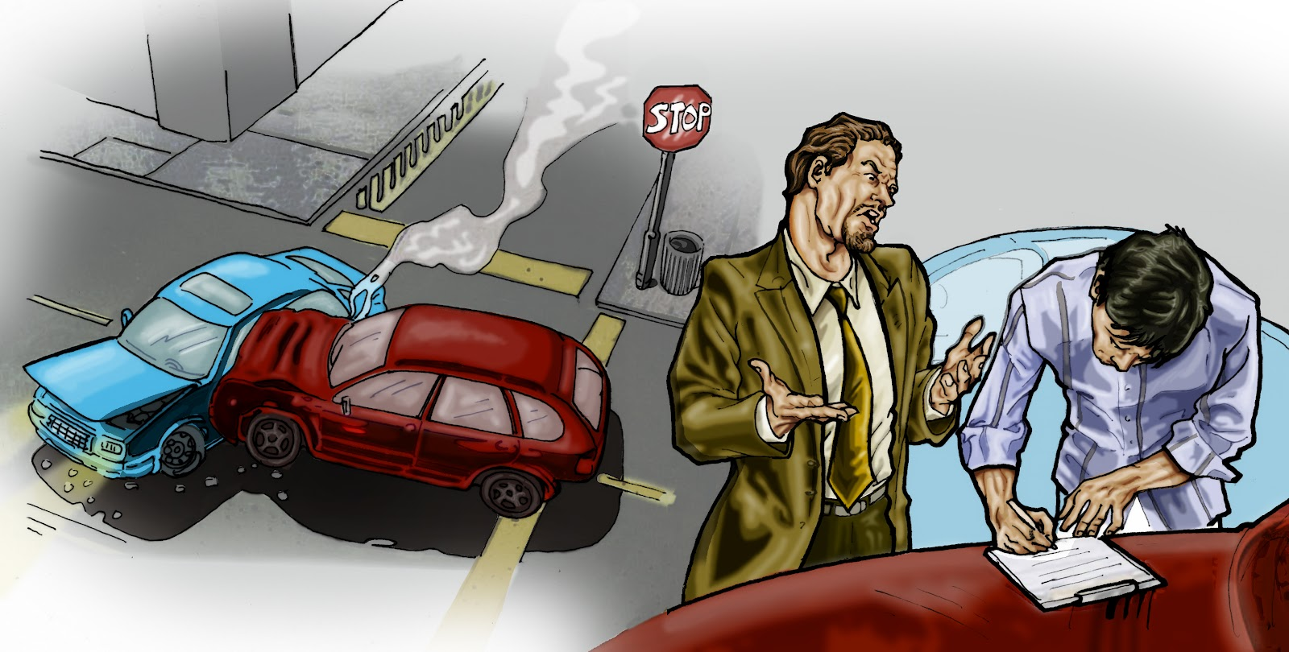
Pps-Jaz-Pac

Slide 4
Esa tontera de pregunta es habitual, se hace en las películas en casos similares con bastante frecuencia, yo la he vivido, un día sufrí una caida al resbalar en un suelo mojado en el mercado, la caida era de espaldas y para evitar que así fuera hice un escorzo tratando de caer de frente, lo conseguí y plante las manos ,pero sentí un fuerte dolor en el pecho y no podía respirar , ante mi extrañeza ya que no me había llegado a golpear, como pude pedí una ambulancia, me había partido dos costillas en el esfuerzo, quien primero llegó a mí fue una señora y me preguntó...
---¿SE ENCUENTRA BIEN?
---Sí señora, estupendamente, es que estoy ensayando un nuevo paso de baile....
¡¡Tiene narices!!
Pps-Jaz-Pac

Slide 5
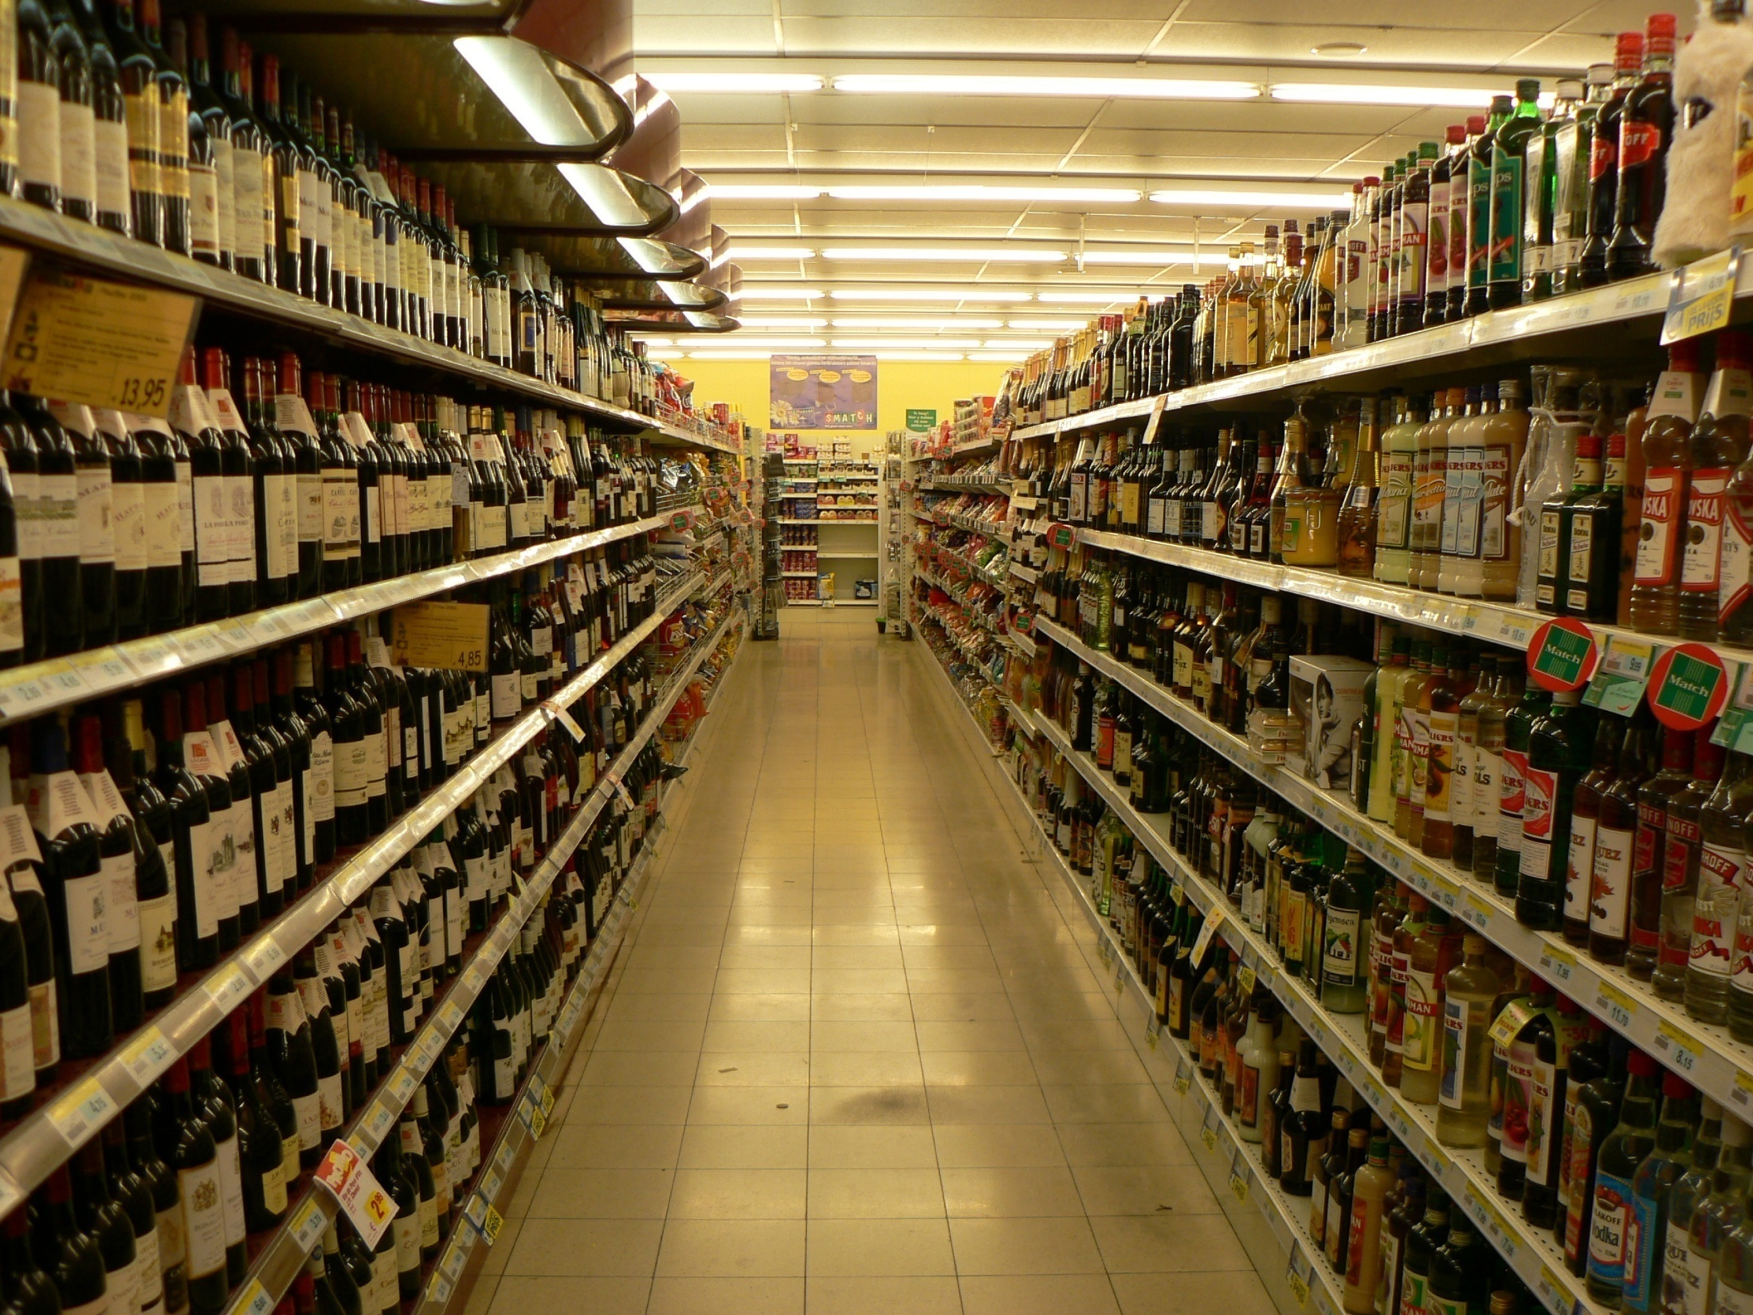
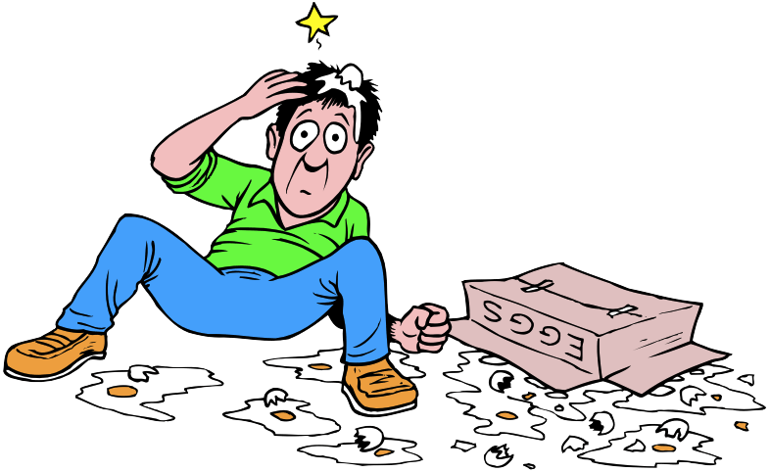
Pps-Jaz-Pac

Slide 6
Otra pregunta tonta es ¿Qué fue antes el huevo o la gallina?, yo creo que esta tontera es debido al feminismo, unos dicen que fue la gallina a lo que el otro le contesta que debió de salir de un huevo y si dice que primero fue el huevo pues le contesta que debió de salir de una gallina, vamos a ver, olvidémonos del feminismo, y se acabó el problema o lo que es lo mismo, quitemos a la gallina y pongamos al gallo
¿QUE FUE ANTES EL HUEVO O EL GALLO ?
Todos de acuerdo
-EL HUEVO-
Pps-Jaz-Pac

Slide 7
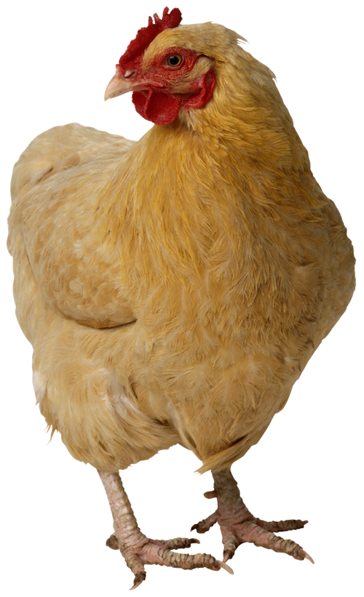
Pps-Jaz-Pac

Slide 8

…
No crean que lo del feminismo es de ahora, no, en absoluto, el feminismo es muy antiguo, desde el siglo uno .Se lo voy a demostrar, cualquier creyente incluso también quienes no lo son suelen decir.....¡¡Virgen Santísima!! "Virgencita ayúdame“ "Virgencita sálvalo" ¡¡Madre de Dios!! y un largo etc… expresiones de todos conocidas
Y hablando de feminismo
Pps-Jaz-Pac

Slide 9
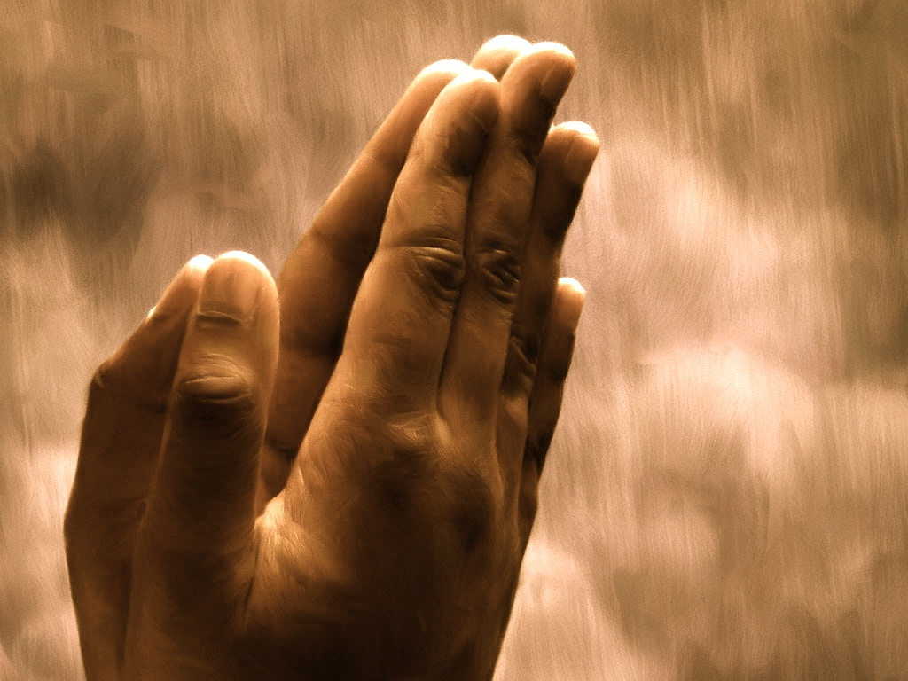
Pps-Jaz-Pac

Slide 10
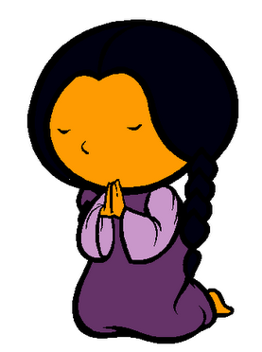
Pero díganme ¿alguien ha oido alguna vez, aunque sea una sola vez san José sálvame? "San José intercede por mi" “San José concedemé “ “San José ayudamé “¡¡noooooo!! San José también es santo pues nada, antes se recurre incluso a Santa Rita, de san José nadie se acuerda .
¿es feminismo o no? Por lo visto San José después del Belén desapareció
Pps-Jaz-Pac

Slide 11
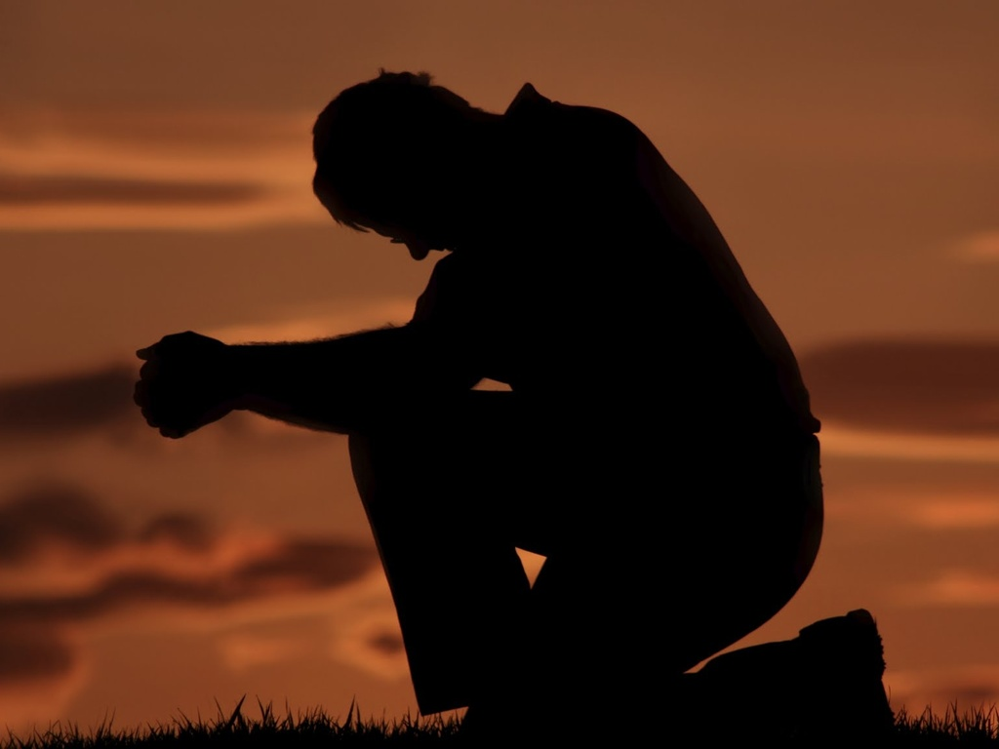
Pps-Jaz-Pac

Slide 12
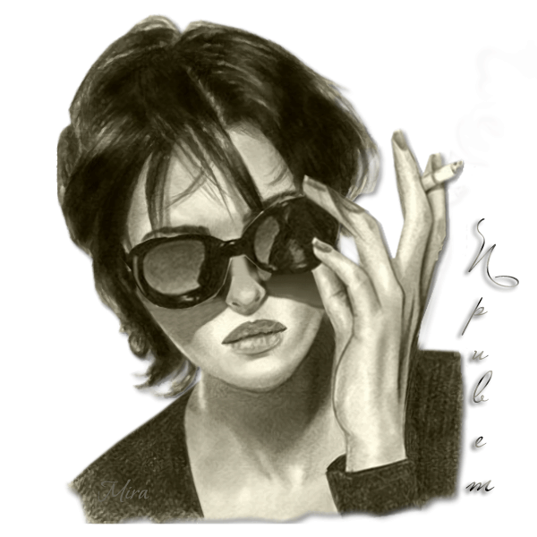
Pero hay más, cuando Moisés bajó del monte Sinaí con las tablas de la Ley con los diez mandamientos y.......he aquí que uno dice
"No Codiciarás La Mujer De Tu Prójimo",
Osea se que la mujer puede codiciar al hombre de su prójima porque la prohibición solo es para el hombre ¿no es feminismo?, o sea yo voy por la calle, veo un bombón andante y tengo que decirme ¡¡quieto fiera!! ¡nada de desear!, debo de acercarme y preguntarle ¿Es Vd. La Mujer Del Prójimo? y si contesta que no, pues entonces ya puedo codiciarla , pero si me dice que sí......pues a pensar en las musarañas
Pps-Jaz-Pac

Slide 13
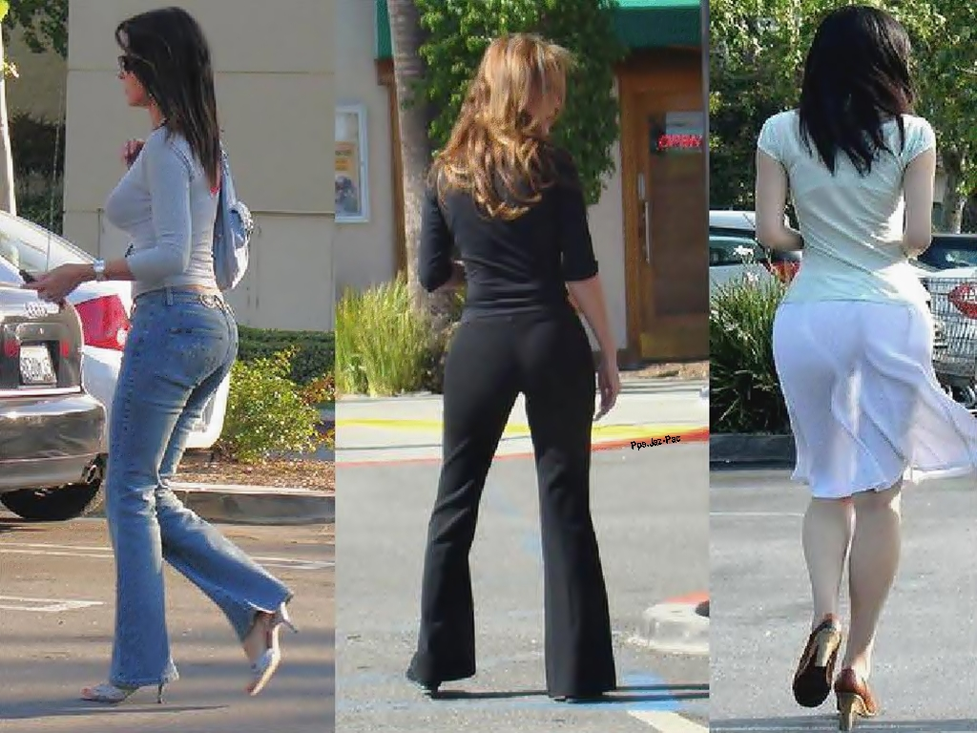
Las Mujeres del Prójimo
Pps-Jaz-Pac

Slide 14
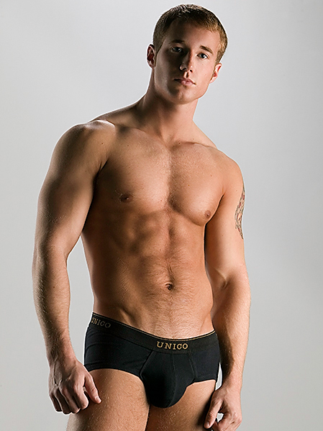
Un día se lo pregunté a un bombón andante y me contestó :
¡¡idiota!! En estos casos no se si puedo codiciar o no por que lo de idiota no estaba previsto .Ahora bien a la mujer nada de prohibiciones puede desear a quien quiera, sea un maromo de la prójima o no ¿es justo esto?. En fin dejemos el feminismo porque me pongo malo.
Maromo de
la prójima
Pps-Jaz-Pac

Slide 15
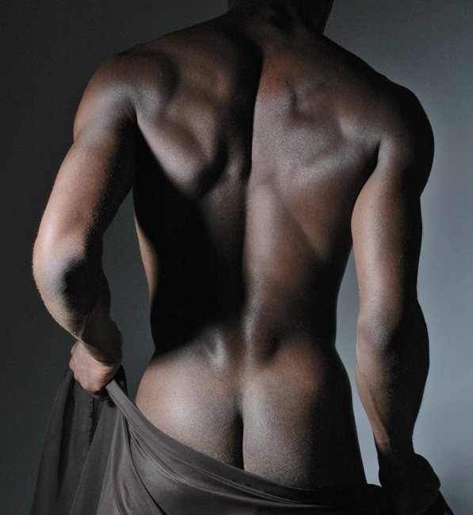
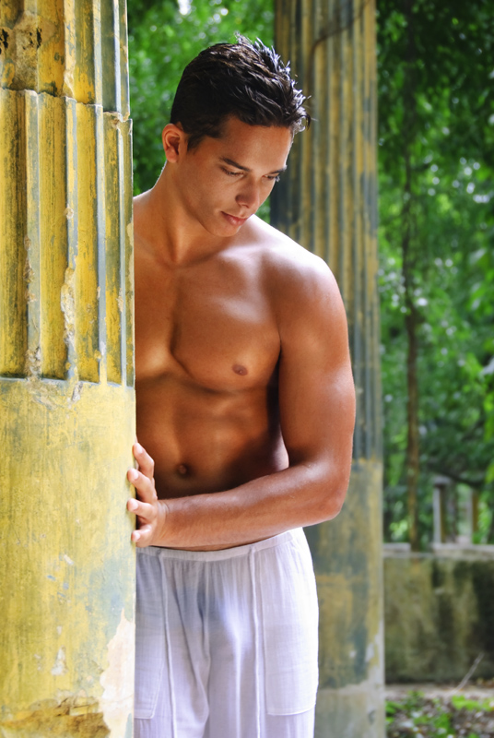
Más maromos
Pps-Jaz-Pac

Slide 16
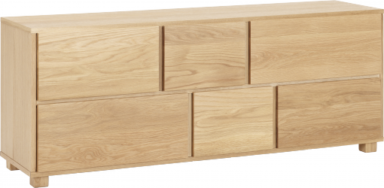
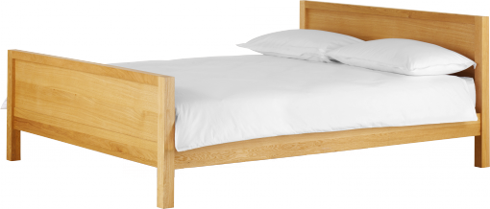
Otra tontera.
Si alguien te dice. La palabra sillón , sofá, o cama piensas en comodidad ,en relax, Un día visité a una amiga y me dijo después de los saludos preliminares “ponte cómodo “ y me fui a la cama ,parece que no le sentó muy bien , me dijo que me había pasado de comodidad, yo le contesté que cuando me pongo cómodo es cuando me tiendo en la cama ,parece ser que cuando se dice “ponte cómodo “ es para que no te pongas
Pps-Jaz-Pac

Slide 17
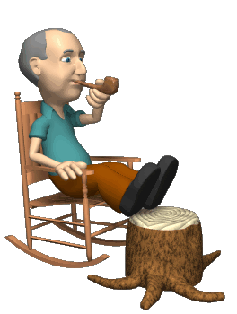
Hablando de comodidades ¿ ustedes entienden como se pude llamar a la cómoda, cómoda ,y a la cama ,cama ? siendo la cómoda menos cómoda que la cama .Pues yo no, lo suyo sería llamarle ,cómoda a la cama y no a la cómoda que es un mueble con cajones pero nada de cómodo o ¿ alguién se sienta y menos se tiende en la cómoda cuando le dicen ponte cómodo?.
Se está perdiendo el sentido común.
Ustedes lo pasen bien, y pónganse cómodos
Pps-Jaz-Pac

Slide 18

Pps-Jaz-Pac
Texto : Francisco del Olmo Diseño : Jazmín

Slide 19




Accede a la sección que desees desde aquí:
PPS Exclusivos
Dedicatorias | Fechas Especiales | Graciosos | Historia y arte | Lugares | Musicales
Naturaleza y Ciencias | Política | Reflexión | Religiosos | Románticos | Salud
Si deseas recibir pps periódicamente en tu correo electrónico subscríbete aquí:

